Slide 1
Diet in type II diabetes

Slide 2
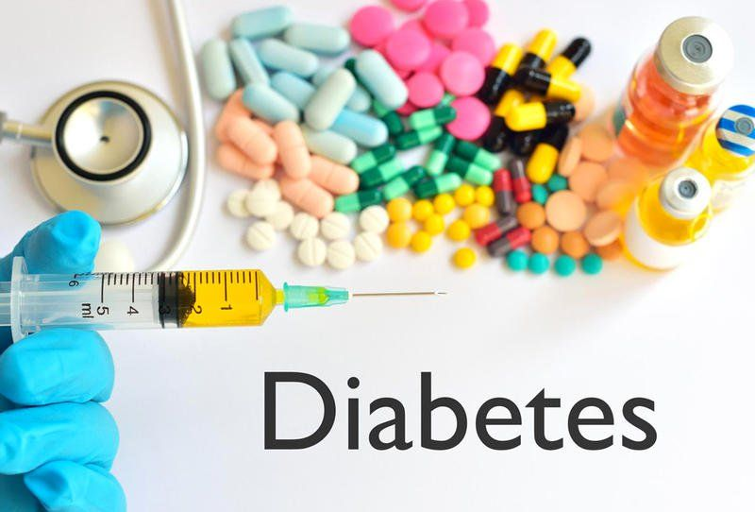
مرض السكري

Slide 3
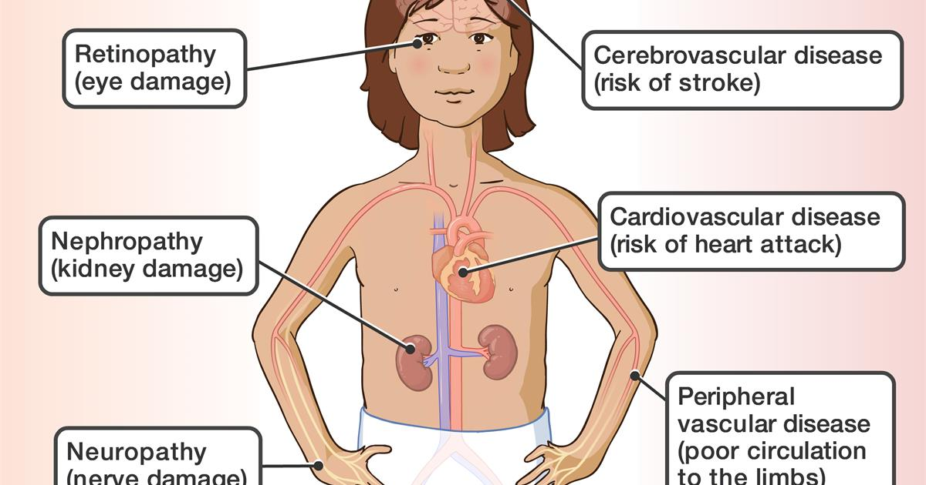
مضاعفات مرض السكري

Slide 4
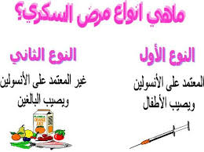
انواع مرض السكري

Slide 5
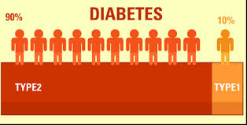

Slide 6
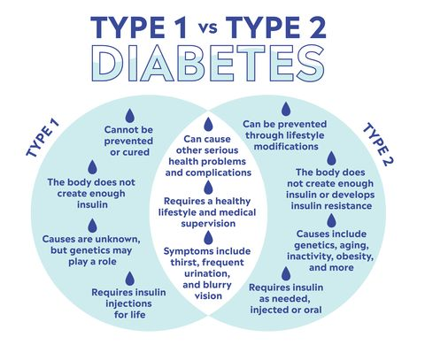
الفرق بين النوع الاول والثاني

Slide 7
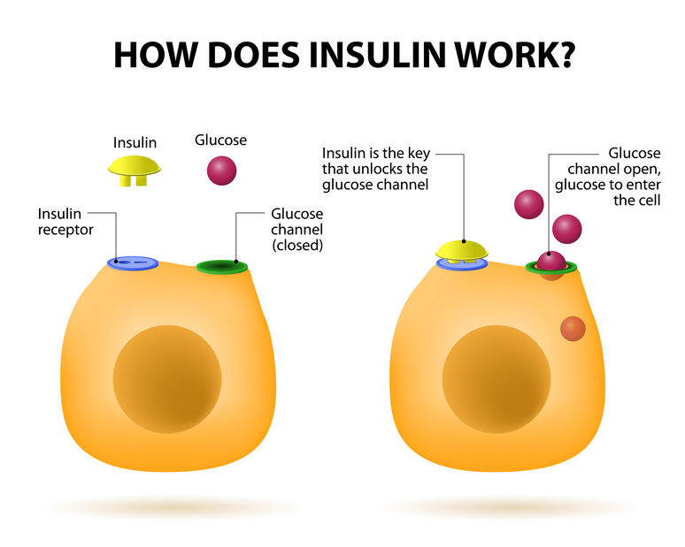
كيف يعمل الانسولين

Slide 8
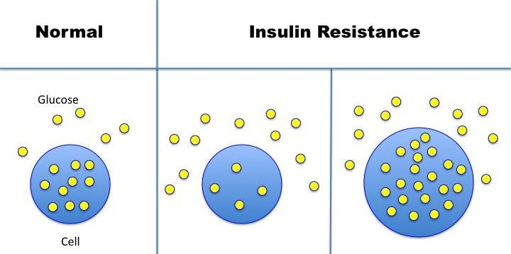
مقاومة الانسولين

Slide 9
هناك علاقة طردية بين الانسولين ومقاومة الانسولين اي انه كلما زاد افراز الانسولين داخل الجسم او اخذه كشكل دواي سيؤدي الى زيادة المقاومة ضده

Slide 10
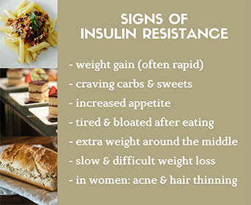
اعراض مقاومه الانسولين

Slide 11
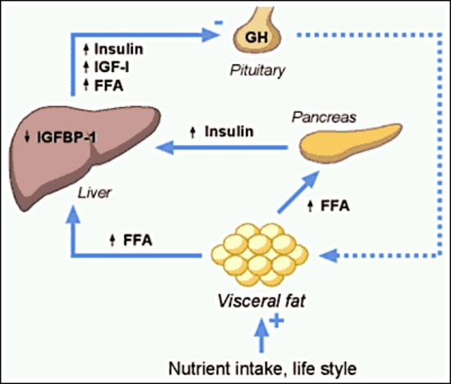
هورمون النمو والانسولين
اذا نجحنا في خفض الانسولين لادنى تركيز نكون بذلك قد ضمنا افراز هورمون النمو بتراكيز عاليه لتنشيط الايض داخل الجسم وزيادة حرق الدهون ومحاربة السمنه التي لها دور كبير في مقاومة الانسولين

Slide 12
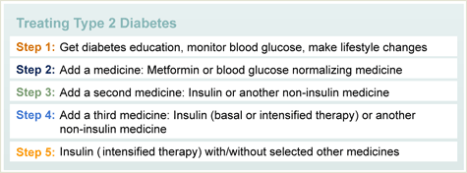
Treatment

Slide 13
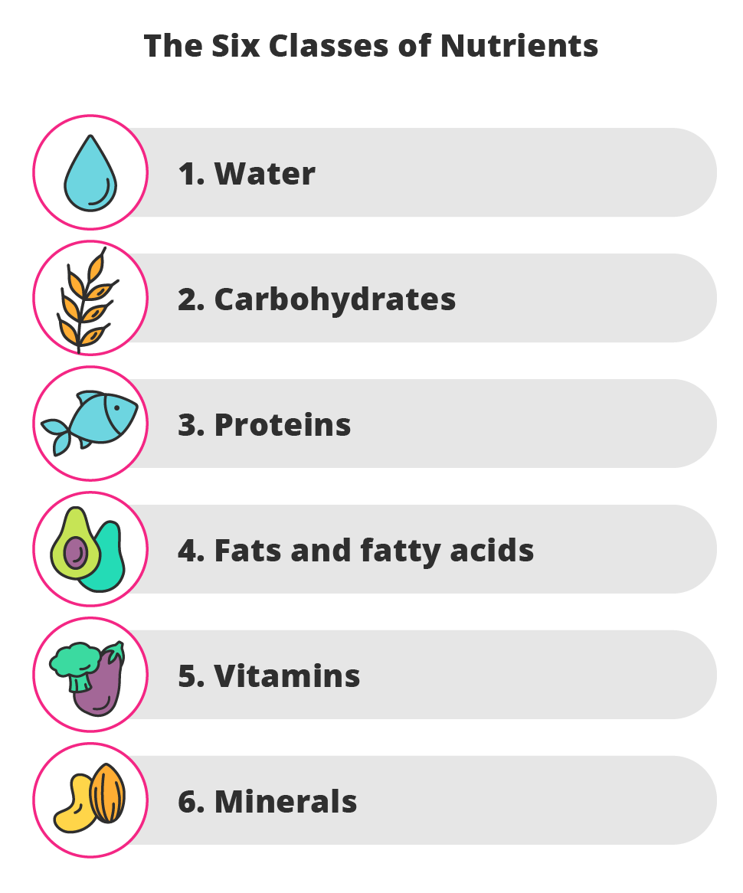

Slide 14
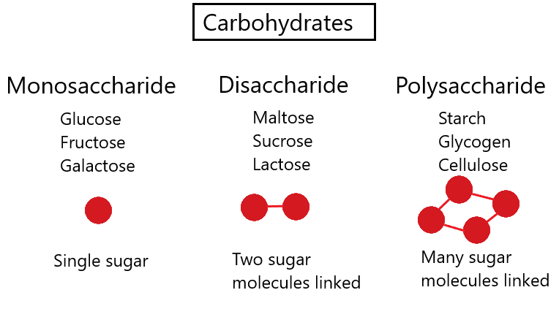

Slide 16
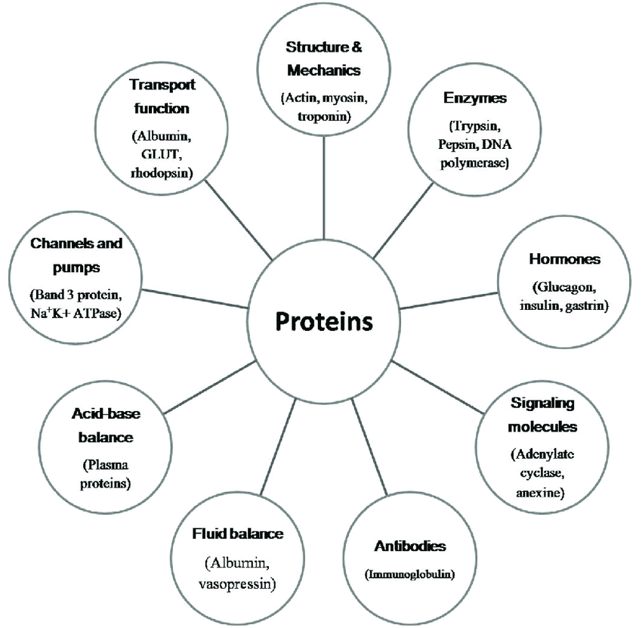

Slide 17
Fat

Slide 18
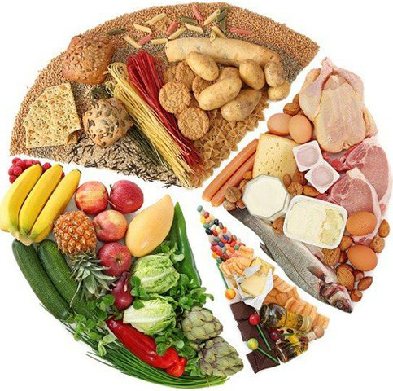
التنوع هو الحل

Slide 19
التوازن هو الحل

Slide 20
الغذاء القليل الكاربوهيدرات ليس مهم فقط لتنظيم نسبة السكر بالدم وانما انخفاض الوزن نتيجة لتناول هكذا غذاء له تاثير مفيد جدا للمرضى في السيطره وتقليل الاثار التي من الممكن ان يسببها السكري على المرضى على الامد الطويل.

Slide 21
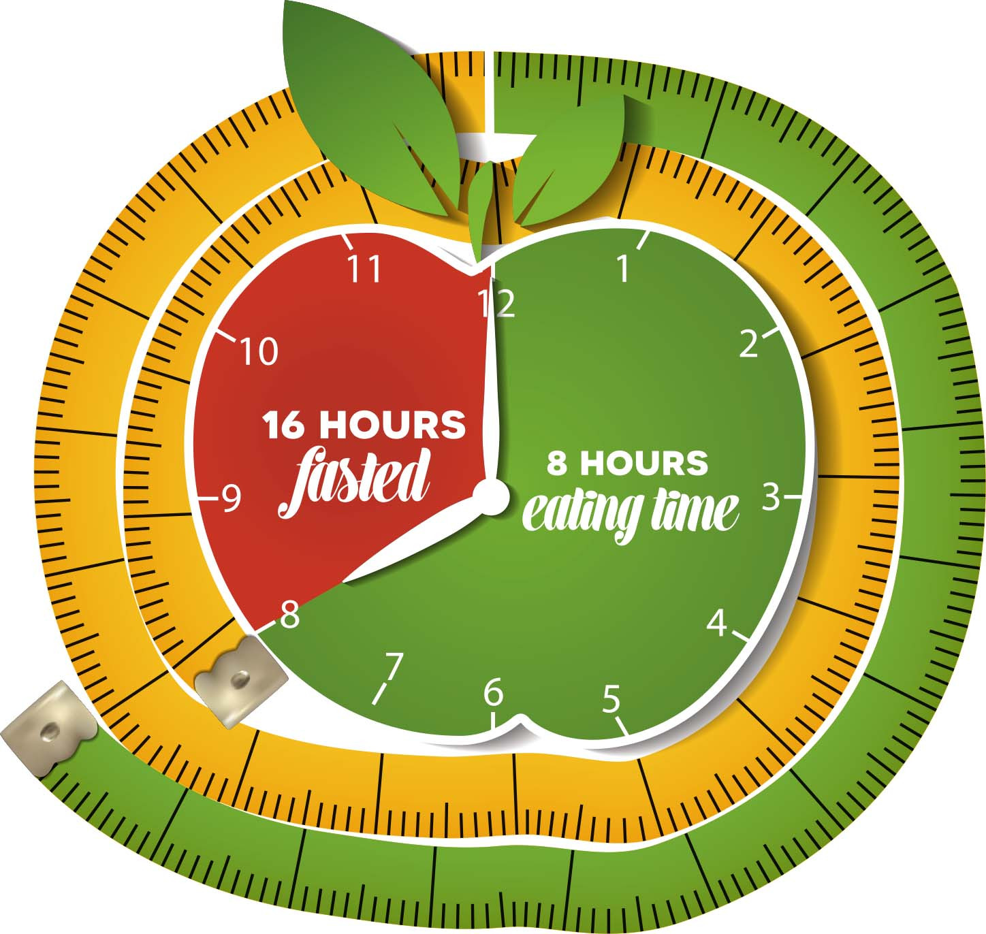
Intermittent Fasting

Slide 22
Fasting Tips
Stay busy
Hunger :ride the wave

Slide 23
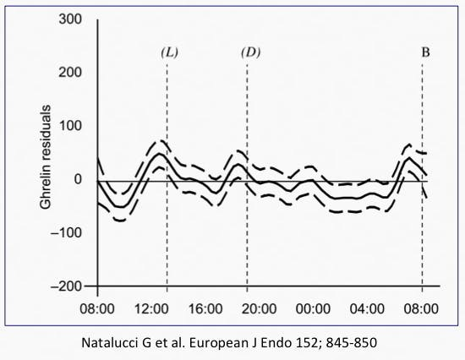
Hunger :ride the wave

Slide 24
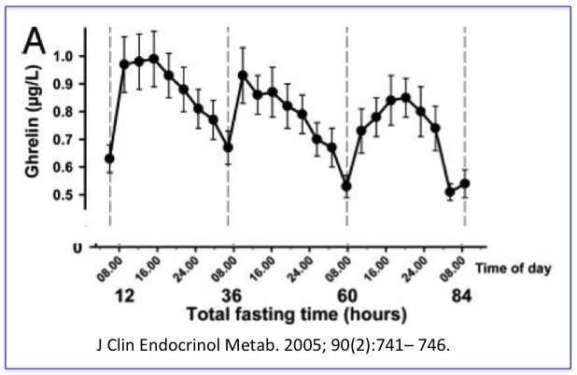

Slide 25
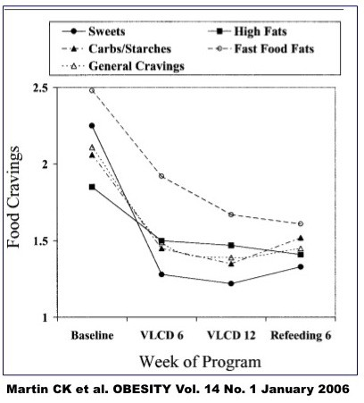

Slide 26
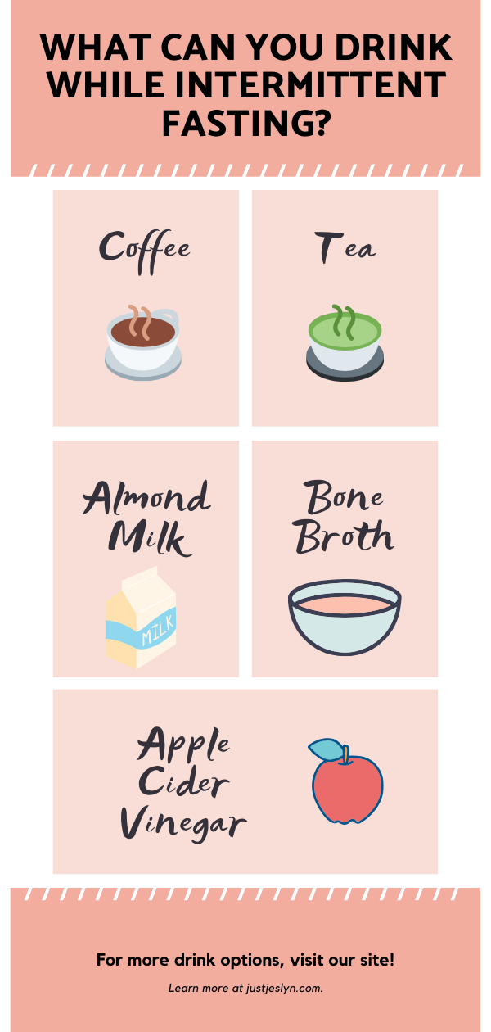
3.Stay hydrated

Slide 27
ان ضبط مستوى السكر في الدم من خلال تنظيم الغذاء للمرضى مهم جدا في
تحسين معدل الصحه العام للمرضى من خلال تزويدهم باانواع مختلفه من الطعام تحتوي على كل العناصر والمواد المفيده لهم ولكن بكميات مدروسة وملائمه لكل شخص حسب عدد السعرات التي يحتاج لها بما يضمن له ان يكون ضمن الوزن الطبيعي وتجنب الارتفاع في سكر وضغط ودهون الدم بما يظمن تأخير ظهور مضاعفات مرض السكري
صنع خطة غذائيه ملائمه لكل مريض حسب مايحب ومايتناسب مع عاداته الغذائيه المجتمعيه وعدم فقده احساس المتعه مع الطعام .

Slide 28
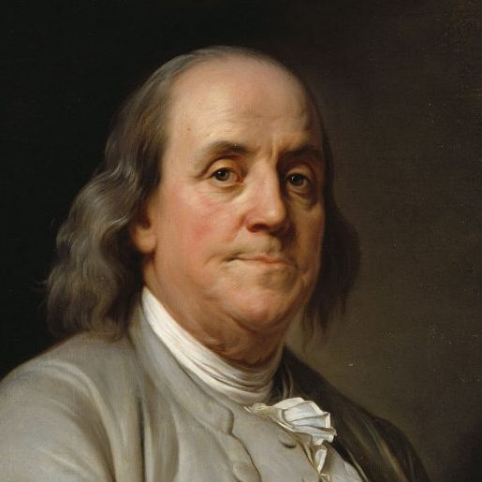
Best of our medicine are resting and fasting

